Slide 1
کار با کامپیوتر و اینترنت ، آشنایی با نرم افزارهای نظام شبکه
آشنایی مقدماتی با نرم افزار PowerPoint2016

Slide 2
مشخصات سند
مشخصات مدرس
تصویر پرسنلی مدرس:
نام ونام خانوادگی مدرس: سمانه وهاب زاده
مدرک تحصیلی:کارشناس پرستاری
موقعیت اشتغال سازمانی مدرس: مدیر مرکز آموزش بهورزی شهرستان سوادکوه ، دانشگاه علوم پزشکی مازندران
مشخصات بسته آموزشی
حیطه درس:
کار با کامپیوتر و اینترنت ، آشنایی با نرم افزارهای نظام شبکه
تاریخ آخرین بازنگری: 15 اردیبهشت 1399
نوبت تهیه : 1
نام فایل:co-Ashnayi-ba-narmafzar-PowerPoint3-4-5-Edi1

Slide 3
اهداف آموزشی
انتظار می رود فراگیر پس از مطالعه این فصل بتواند:
روش افزودن یک Table را فراگیرد و به درستی انجام دهد .
روش جابجایی یک Table را فراگیرد و به درستی انجام دهد .
روش تغییر دادن اندازه یک Table را بشناسد و به درستی انجام دهد .
روش افزودن ردیف یا ستون به جدول را فراگیرد و به درستی انجام دهد .
روش حذف یک ردیف یا ستون از جدول را فراگیرد و به درستی انجام دهد .
روش اعمال انیمیشن بر روی یک شکل را فراگیرد و به درستی انجام دهد .
روش تغییر دادن ترتیب اجرای انیمیشن ها را فراگیرد و به درستی انجام دهد .
روش افزودن نمودار را فراگیرد و به درستی انجام دهد .

Slide 4
فهرست عناوین آموزشی
درج جدول و تنظیمات جدول
روش افزودن یک Table
روش جابجایی یک Table
روش تغییر دادن اندازه یک Table
روش افزودن ردیف یا ستون به جدول
روش حذف یک ردیف یا ستون از جدول
انیمیشن متن و اشیاء
روش اعمال انیمیشن بر روی یک شکل
روش تغییر دادن ترتیب اجرای انیمیشن ها
درج نمودار ها
روش افزودن نمودار

Slide 5
مقدمه
پاور پوینت (POWER POINT) ) یک برنامه کامپیوتری و یکی از نرم افزارهای مایکروسافت آفیس است و از آن در تهیه و نشان دادن اسلاید در مانیتور و یا پرده نمایش استفاده می شود. پاور پوینت برای اولین بار در سال 1987 توسط شرکت "فورتات" و سانی ویل کالیفرنیا با نامPresenter جهت ویندوز دو طراحی شد. قسمتPowerPoint Central وظیفه ارتباط مستقیم کامپیوتر با ایستگاه های اینترنت را بر عهده دارد و سبب می گردد کاربر پس از تماس با اینترنت به مجموعه منابع از عکس، صدا و ویدویوهای مختلف هدایت شود.
مایکروسافت پاورپوینت محبوب ترین نرم افزارهای ارائه شده در بازار می باشد. ویژگی های جدید پاورپوینت، طراحی و ارائه مطالب و صداگذاری را آسان تر می کند، علاوه بر آن می توانیم به عنوان یک ابزار کمکی سخنرانی اثر بخشی و جذاب تری استفاده کنیم.

Slide 6
مقدمه
محـیط کار نرم افزار پاورپوینت از نظر ظاهـری شباهت بسیاری با بقـیه نرم افــزار موجود در بــسته نرم افزاری office دارد. محیط نرم افزارpower point شبیه به Excel, wordاست . جذاب ترین روش های آموزشی و کاربرد آن ، استفاده از اسلایدهای آموزشی پاور پوینت است. با توجه به آسان بودن استفاده از این اسلایدها که تنها با یک کلیک ساده امکان پذیر است. محیط رنگی و توان اضافه کردن عکس، جدول، نمودار، کلیپ، آرت، صدا و ویدئو باعث دلپذیر شدن کار و تفهیم بهتر مطالب برای مخاطبان می شود.

Slide 7
فصل سوم
درج جدول و تنظیمات جدول

Slide 8
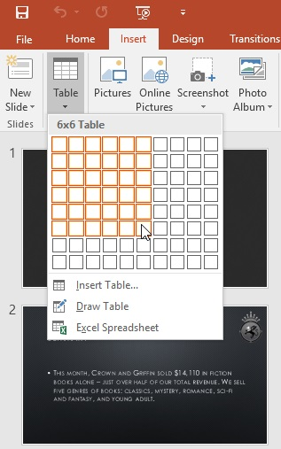
درج جدول در PowerPoint 2016
روش افزودن یک جدول table
➊ در تبInsert بر روی دستور Table کلیک کنید.
➋ ماوس را بر روی شبکه مربع ها ببرید تا تعداد ردیف ها و ستونها را مشخص کنید. در این مثال ما یک جدول 6 در 6 که متشکل از 6 ردیف و 6 ستون می باشد ایجاد می کنیم.
➌ جدول در اسلاید انتخاب شده نمایان می شود.

Slide 9
درج جدول در PowerPoint 2016
➍ در هر جای دلخواهی از جدول کلیک کنید و شروع به تایپ متن کنید. شما همچنین می توانید با کلیدTab و یا کلیدهای نشانه arrow keys بین سلولها حرکت کنید.
شما این امکان را نیز دارید تا با استفاده از دستور Insert Table که در متغیر placeholder قرار دارد، جدولی را اضافه کنید.

Slide 10
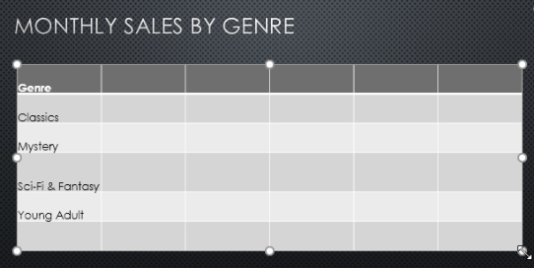
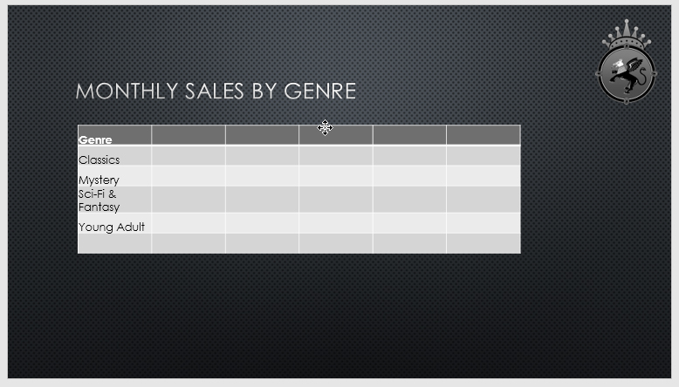
روش جابجایی یک جدول
روش تغییر دادن اندازه جدول
با روش کشیدن و رها کردن، دستگیره های تغییر اندازه جدول را بگیرید و بکشید. اندازه آن تغییر خواهد کرد.
بر روی لبه های جدول کلیک کرده و با روش کشیدن و رها کردن آن را به محل مورد نظرتان جابجا کنید.

Slide 11
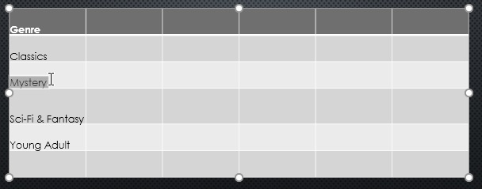
روش افزودن ردیف یا ستون به جدول
➊ بر روی سلول مجاور سلولی که می خواهید در آنجا ردیف و یا ستونی اضافه کنید، کلیک کنید. در این مثال ما بر روی سلولی که مقدارMystery دارد کلیک می کنیم.
➋ تبLayout را انتخاب کنید.
➌ گروهRows & Columns را بیابید اگر می خواهید ردیف جدیدی اضافه کنید، می توانید با یکی از گزینه های Insert Above افزودن به بالا یاInsert Below افزودن به زیر، این کار را انجام بدهید. اگر می خواهید ستونی را اضافه کنید، با یکی از دستورات Insert Left افزودن به سمت چپ یاInsert Right افزودن به سمت راست، این کار را انجام بدهید.

Slide 12
روش حذف یک ردیف یا ستون از جدول
➊ ردیف یا ستونی را که قصد حذف آن را دارید انتخاب کنید.
➋ در تبLayout و در گروه Rows & Columns، بر روی دستور Delete کلیک کنید. اگر قصد حذف ردیف را دارید دستورDelete Rows و اگر قصد حذف ستون را دارید، دستور Delete Columns را اجرا کنید.

Slide 13
فصل چهارم
انیمیشن متن و اشیاء

Slide 14
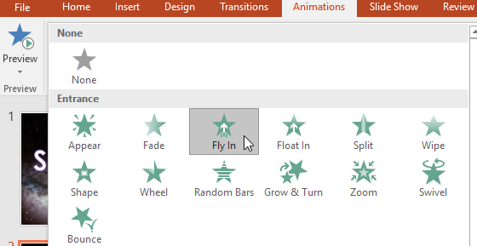
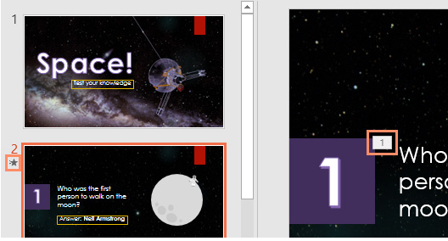
روش اعمال انیمیشن بر روی یک شیء
➊ شیئی را که قصد متحرک کردن آن را دارید، انتخاب کنید.
➋ در تب Animations، بر روی کادر باز شدنی گروه Animation کلیک کنید.
➌ یک فهــرست از افکت های متحـرک، نمایان می شود. افکت مورد نظرتان را انتخاب کنید.
➍ افکت متحرک انتخاب شده، بر روی شیء اعمال می شود. یک عدد کوچک در کنار آن شیء ظاهر می شود که نمایانگر اینست که شیء مربوطه دارای انیمیشن می باشد. همچنین در پنل اسلایدها Slide pane، یک نماد ستاره در کنار اسلاید مربوطه ظاهر می شود.

Slide 15
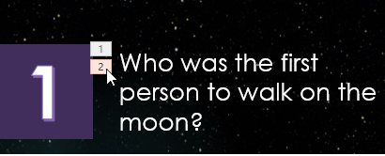
روش تغییر دادن ترتیب اجرای انیمیشن ها
➊ شماره مربوط به افکتی را که قصد ویرایش ترتیب اجرای آن را دارید، انتخاب کنید.
➋ در تب Animationsبر روی دستور Move Earlier یاMove Later کلیک کنید تا ترتیب اجرای افکت تغییر کند.

Slide 16
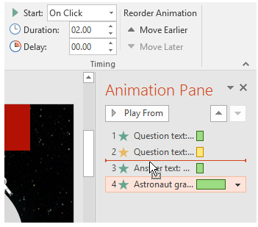
روش تغییر دادن ترتیب اجرای انیمیشن ها از طریق پنل انیمیشن Animation Pane
➊ در تبAnimations بر روی دستور Animation Pane کلیک کنید.
➋ در پنل انیمیشن Animation Pane، یک انیمیشن را با ماوس گرفته و به سمت بالا یا پایین بکشید.

Slide 17
فصل پنجم
درج نمودارها

Slide 18
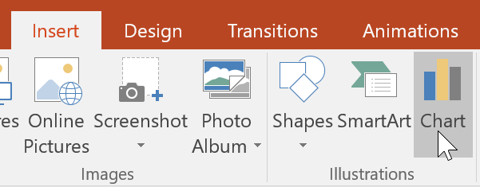
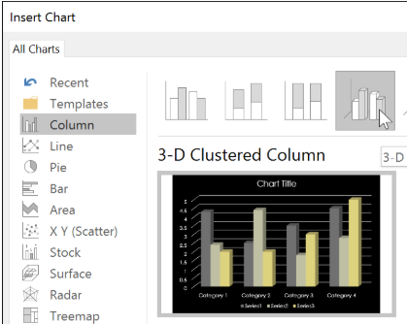
روش افزودن نمودار chart
➊ در تبInsert و در گروهIllustrations ، بر روی دستور Chart کلیک کنید.
➋ یک کادر محاوره ای نمایان می شود. در پنل سمت چپ یک دسته بندی را انتخاب کنید. سپس در پنل سمت راست نمودار مورد نظرتان را انتخاب کنید.
➌ بعد از انتخاب نمودار بر روی Ok کلیک کنید.

Slide 19
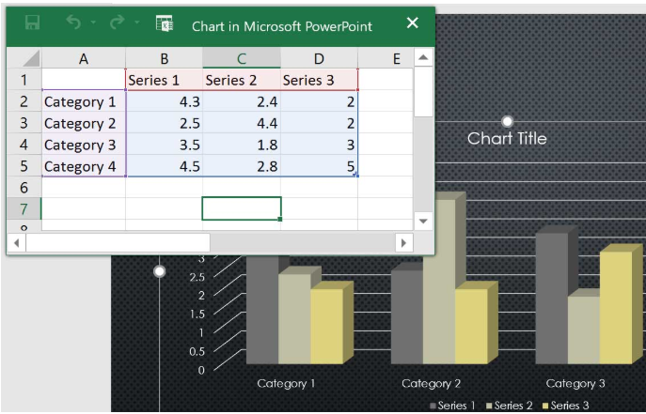
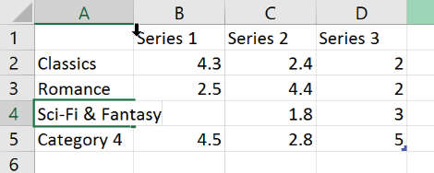
روش افزودن نمودار chart
➍ یک نمودار و یک صفحه گسترده ظاهر می گردند. داده هایی که در صفحه گسترده می بینید، متغیرهای منبع داده نمودار شما می باشند، شما می توانید این داده های را با داده های خودتان جایگزین کنید. نمودار شما از روی این داده ها ایجاد می گردد.
➎ داده های خود را درون سلولهای صفحه گسترده وارد نمایید.

Slide 20
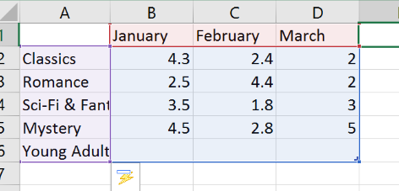
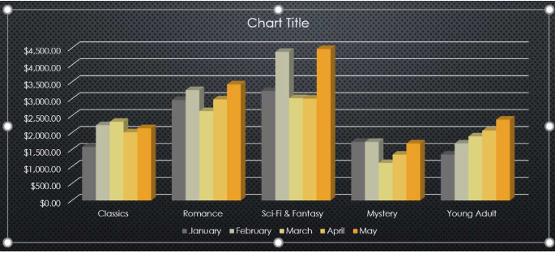
روش افزودن نمودار chart
➏ فقط داده هایی که در قسمت آبی محصور شده اند، در نمودار ظاهر می گردند، این قسمت همزمان با تایپ شما می تواند گسترش نیز یابد.
➐ وقتی داده ها را وارد کردید بر رویX کلیک کنید تا صفحه گسترده بسته شود.
➑ نمودار شما تکمیل شده است.

Slide 21
نتیجه گیری
در این دوره آموزش توانستیم مطالبی در مورد ایجاد نمودار ها ، درج انیمیشن به متن ها و اشیاء استفاده شده در اسلایدها جهت جلوه نمایی و زیبایی به کار و توانایی استفاده از آن، کار با جدول ها و استفاده آن در ساخت اسلاید و پاورپوینت را بیاموزیم

Slide 22
پرسش و تمرین
یک اسلاید ایجاد کنید که حاوی عکس و متن باشد به طوری که :
هر دو فایل عکس و متن متحرک باشند .
بعد از اجرای انیمیشن عکس ، متن به حرکت دربیاید .

Slide 23
فهرست منابع
حیدری ، س. کتاب ICDL گواهینامه بین المللی کاربری کامپیوتر سطح یک ، تهران، موسسه فرهنگی هنری دیباگران تهران ، ۱۳98
موسوی ، ع. کتاب ICDL سطح یک ، تهران ، انتشارات صفار، ۱۳98
سبزعلی گل ، م . کتاب ICDL سطح دو ، تهران ، انتشارات صفار، ۱۳98
وب سایت خوش آموز www.khoshamoz.ir

Slide 24
لطفا نظرات و پیشنهادات خود پیرامون این بسته آموزشی را به آدرس زیر ارسال نمایید.
دانشگاه علوم پزشکی و خدمات بهداشتی درمانی استان مازندران ، معاونت بهداشتی
یا
پست الکترونیک shbsav@gmail.com

